Slide 1
Vanhempainilta
9.9.2026

Slide 2
Ennen kuin aloitamme
Kirjoita pieni viesti omalle lapsellesi ☺ Voi olla tsemppiviesti tai moikkaus.
Pohdi etukäteen seuraavia kysymyksiä, keskustelemme näistä myöhemmin:
Mikä on kakkosluokalla suurin muutos ykkösluokkaan verrattuna?
Mistä lapsesi puhuu eniten koulupäivän jälkeen?
Mikä koulussa tai kaverisuhteissa mietityttää juuri nyt?
Esittelykierros

Slide 3
TUNTIJAKO 21h/vko
klo | ma | ti | ke | to | pe
8.15-9.00 |  | Nekut | Nekut |  | x
9.05-9.50 | x | X | x | x | X (Saija)
10.15-11.15 | x | X | X (Jussi) | LI | x
11.30-12.15 | x (Saija) | x | x | LI | X
12.30-13.15 | x | Paput | Paput | x
13.30-14.15 | USKONTO (Hanna)
Suomen kieli 7h
Matematiikka 4h
Englanti 1h
Ympäristöoppi 2h
Uskonto/elämänkatsomustieto 1h
Musiikki 1h
Kuvataide 1h
Käsityö 2h
Liikunta 2h
EO Saija ja Jussi, koulunkäynninohjaaja Henna (5h)

Slide 4


Suomen kielen tavoitteet
* lukusujuvuus
* tekstin ymmärtäminen
tekstin tuottaminen (mm. kaksoiskonsonantit, virkerakenne)
suullinen ilmaisu
Lukimat-testit syksyllä, talvella ja keväällä
Lukudiplomit D1 ja D2 (D3) Suosittelemme lukudiplomikirjojen lukemista myös kotona
Sanoma pro Arttu-sovellus
Kirja käteen -podcast

Slide 5

Matematiikan tavoitteet
Lukualue 0-100 (toiminnallisuutta, välineet käytössä)
Kertotaulut 1-5, 10
Junnauskoe (lukualue 0-20) kerran kuussa, tavoitteena 5min alitus
Sanoma pro Arttu-sovellus

Slide 6
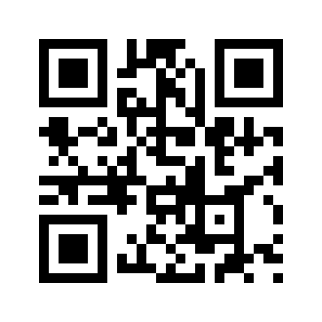
Käyttäytyminen ja sen arviointi
Toimii ystävällisesti.
Vaikuttaa myönteisesti työskentelyilmapiiriin.
Toimii ristiriitatilanteissa rakentavasti.
Käsittelee yhteistä omaisuutta kunnioittavasti ja huolehtii siitä.
Huolehtii kouluun liittyvistä velvollisuuksistaan.
Kasvatuskeskustelu (KAKE), Essi Puustinen ja Kari Vitikainen
Kiusaamiseen puututaan aina
MLL: Kiusaaminen - mitä vanhemmat voivat tehdä
urly.fi/4cVz

Slide 7

Yhteistyötä:
Erityisopettajat Saija Sjöroos ja Jussi Virtanen
Koulunkäynninohjaaja Henna Ruuska
Et-opettaja Sanna Villikka
Kake-opettajat Essi Puustinen ja Kari Vitikainen
Kuraattori Suvi Lommi
Koulupsykologi Miina Hietala
Terveydenhoitaja Heidi Hakala

Slide 8
Luokan käytänteitä
Poissaolot Wilman kautta mielellään ennen päivän ensimmäisen tunnin alkua. Jokainen poissaolopäivä ilmoitetaan. Opettajan poissaollessa tekstari luokan kännykkään p. 040 120 8350
Ilmoitan poissaolijoille kotitehtävät Wilman kautta ja vien kirjat pääoven eteisaulaan noudettavaksi. Harkitkaa kotona, mitä sairaana oleva lapsi jaksaa tehdä.

Slide 9
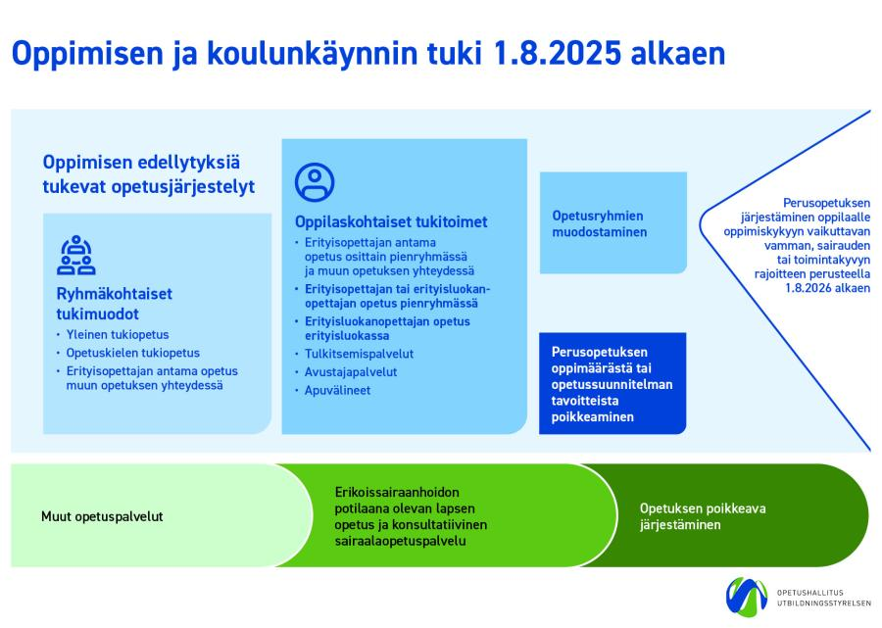

Slide 10

Luokan käytänteitä
Ruokalassa maisteluannokset
Sisäkengät
Liikuntavarusteet
Muki /juomapullo
Kotitehtävät ma-to
TVT-polku: Kirjoituskone-peli, Code.org, Word, (Tohtori Tulo, Ekapeli)
Puhelimet koulutilaan äänettömälle, tarkkailkaa lastenne Whatsapp-käyttäytymistä ja lasten omia Youtube-kanavia

Slide 11
Tulevia tapahtumia
Ma 14.9. valokuvaus
Pe 25.9. Kodin ja koulun päivä, avoimet ovet
Pe 16.10. ”Mestarilukijat" -teemapäivä
19.10.-23.10. Syysloma
Ke 25.11. Joulumyyjäiset klo 17.30-19.00
Pe 4.12. Itsenäisyyspäivän juhlaruokailu
Viimeinen syyslukukauden koulupäivä la 19.12. klo 8.15-11.15
Arviointiviikko 18.1.- 22.1.2027

